Slide 1


INTEGRAÇÃO DE SISTEMAS
Licenciatura em ENGENHARIA INFORMÁTICA
Trabalho Prático N.º 1
Tutorial
32428 – Diogo Monteiro;
31396 – Gonçalo Teixeira
Orientador(es):
Professor Doutor Jorge Ribeiro,
Professor Doutor Jackson Júnior
Licenciatura em Engenharia Informática | Escola Superior de Tecnologia e Gestão| Unidade Curricular: INTEGRAÇÃO DE SISTEMAS | Ano Letivo 2025/2026

Slide 2


INTEGRAÇÃO DE SISTEMAS – TRABALHO PRÁTICO N.º 1
- TUTORIAL: INSTALAR A EXTENSÃO UI.VISION E REALIZAR O EXEMPLO
■ Índice
Licenciatura em engenharia informática
Introdução
Objetivos
UI.Vision
  O que é?
  Funcionamento da Extensão
Tutorial: Instalar a extensão UI.Vision e realizar o exemplo
  Instalação da Extensão
  Extensão UI.Vision – Importação da macro
  Macro a correr
  Macro completa
  CSV gerado
Conclusão
Bibliografia e Referências Web
@Diogo Monteiro, Gonçalo Teixira | Unidade Curricular: INTEGRAÇÃO DE SISTEMAS – Ano Letivo 2025/2026 – Trabalho Prático 1
- 2 -

Slide 3
INTEGRAÇÃO DE SISTEMAS – TRABALHO PRÁTICO N.º 1
- TUTORIAL: INSTALAR A EXTENSÃO UI.VISION E REALIZAR O EXEMPLO
■ Introdução e Objetivos
Licenciatura em engenharia informática
Este trabalho prático tem como objetivo demonstrar o uso da extensão UI.Vision para realizar a extração automática de dados a partir de uma página web.
Através da criação e execução de uma macro, foi possível recolher a lista de alunos colocados na Universidade de Aveiro disponibilizada pela DGES.
Foi feito isto para entender a base do web scraping como técnica para recolher dados. A ferramenta escolhida foi a extensão gratuita UI.Vision. O resultado final foi a obtenção de um ficheiro CSV com os dados recolhidos.
Objetivos
Compreender o funcionamento de uma extensão de automação no browser.
Aprender a instalar e configurar o UI.Vision RPA.
Executar uma macro para recolha automática de informação.
Gerar um ficheiro estruturado (CSV) com os dados obtidos.
Documentar o processo com evidências em formato PowerPoint.
@Diogo Monteiro, Gonçalo Teixira | Unidade Curricular: INTEGRAÇÃO DE SISTEMAS – Ano Letivo 2025/2026 – Trabalho Prático 1
- 3 -

Slide 4
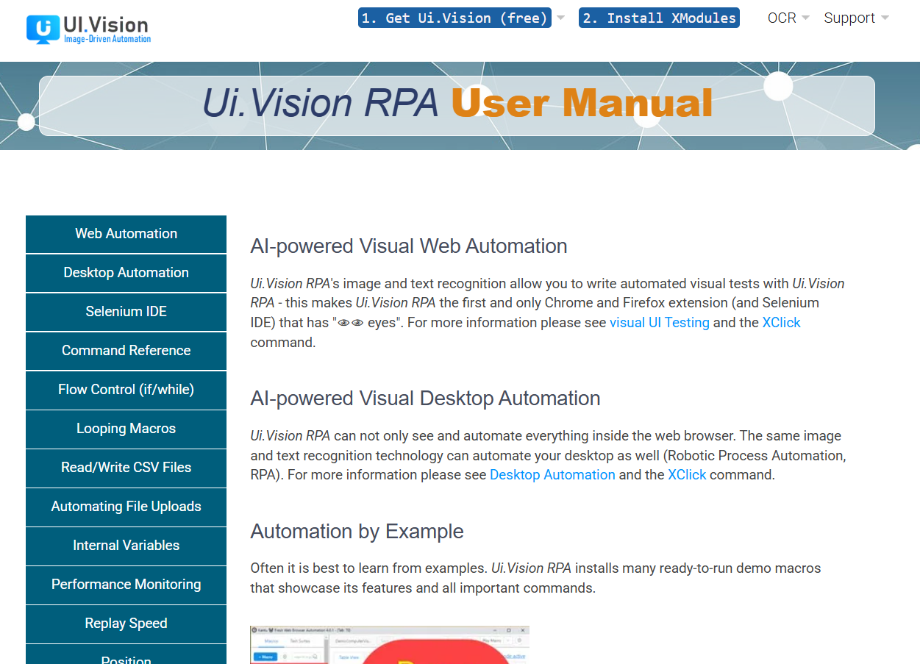
INTEGRAÇÃO DE SISTEMAS – TRABALHO PRÁTICO N.º 1
- TUTORIAL: INSTALAR A EXTENSÃO UI.VISION E REALIZAR O EXEMPLO
■ UI.Vision – O que é?
Licenciatura em engenharia informática
O UI.Vision RPA é uma extensão gratuita para navegadores que permite:
Automatizar tarefas repetitivas no browser.
Criar e executar macros através de ficheiros .json.
Realizar web scraping, extraindo dados diretamente de páginas web.
Exportar resultados em formatos úteis, como CSV.
No tutorial, esta ferramenta foi utilizada para recolher automaticamente a lista de alunos colocados na Universidade de Aveiro (ExtractDataFromDGS-Colocados_Univ_Aveiro.json).
@Diogo Monteiro, Gonçalo Teixira | Unidade Curricular: INTEGRAÇÃO DE SISTEMAS – Ano Letivo 2025/2026 – Trabalho Prático 1
- 4 -

Slide 5
INTEGRAÇÃO DE SISTEMAS – TRABALHO PRÁTICO N.º 1
- TUTORIAL: INSTALAR A EXTENSÃO UI.VISION E REALIZAR O EXEMPLO
■ UI.Vision – Funcionamento da extensão
Licenciatura em engenharia informática
O UI.Vision RPA trabalha com ficheiros em formato .json que contêm todos os comandos necessários para navegar e extrair dados. Esse ficheiro foi importado para o editor do UI.Vision através da opção Source View. Com o código carregado, a macro ficou pronta para ser executada no browser.
Para utilizar:
Instalada a extensão a partir da Chrome Web Store.
Criar uma nova macro no editor do UI.Vision.
Colar o código JSON fornecido.
Dar save no código da macro.
Executar a macro com a opção Play Macro.
Observar a recolha automática de dados da página indicada.
Verificar o CSV gerado.
@Diogo Monteiro, Gonçalo Teixira | Unidade Curricular: INTEGRAÇÃO DE SISTEMAS – Ano Letivo 2025/2026 – Trabalho Prático 1
- 5 -

Slide 6
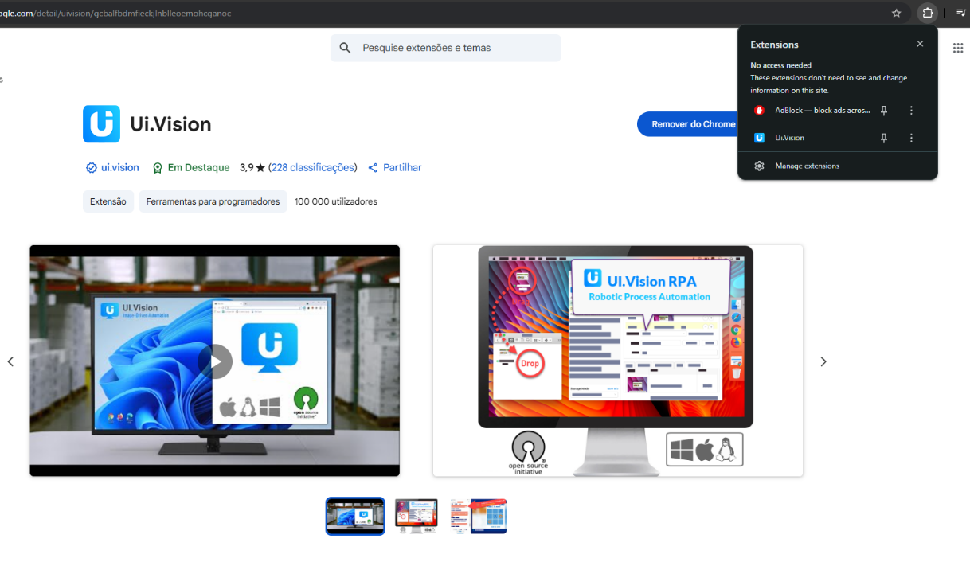
INTEGRAÇÃO DE SISTEMAS – TRABALHO PRÁTICO N.º 1
- TUTORIAL: INSTALAR A EXTENSÃO UI.VISION E REALIZAR O EXEMPLO
■ Instalação da Extensão
Licenciatura em engenharia informática
Antes de começar a recolha de dados, foi necessário instalar a extensão UI.Vision no navegador.
A instalação é simples e rápida, e permite aceder ao editor de macros diretamente no browser.
Acedemos à Chrome Web Store e pesquisámos pelo “UI.Vision”.
Clicámos em Adicionar ao Chrome e confirmámos a instalação.
Após concluído, o ícone da extensão ficou disponível na barra do navegador.
Esta instalação foi o primeiro passo para poder criar e correr a macro.
UI.Vision – Chrome Web Store
@Diogo Monteiro, Gonçalo Teixira | Unidade Curricular: INTEGRAÇÃO DE SISTEMAS – Ano Letivo 2025/2026 – Trabalho Prático 1
- 6 -

Slide 7
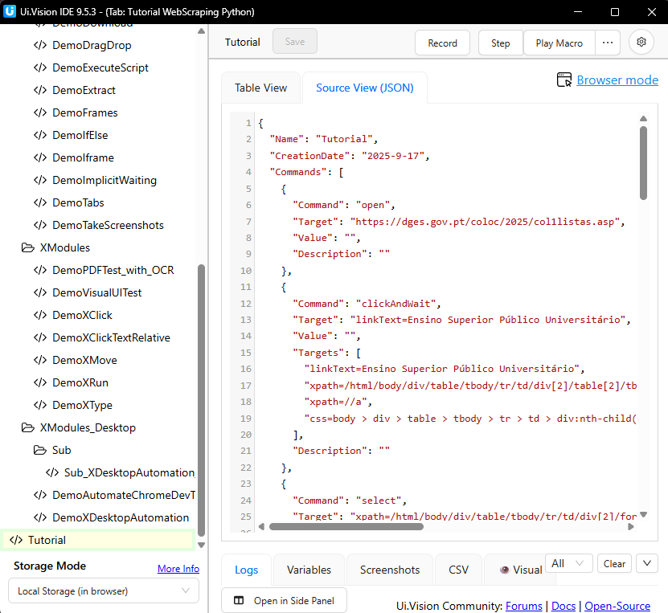
INTEGRAÇÃO DE SISTEMAS – TRABALHO PRÁTICO N.º 1
- TUTORIAL: INSTALAR A EXTENSÃO UI.VISION E REALIZAR O EXEMPLO
■ Extensão UI.Vision
Licenciatura em engenharia informática
Depois da instalação, abriu-se o editor do UI.Vision.
É neste ambiente que as macros podem ser carregadas, editadas e executadas.
No tutorial, o ficheiro disponibilizado (ExtractDataFromDGS-Colocados_Univ_Aveiro.json) foi colado diretamente no editor.
Criámos uma nova macro no painel lateral do UI.Vision.
Selecionámos a opção Edit Macro → Source View.
Colámos o código JSON fornecido com o tutorial.
A macro ficou imediatamente disponível para execução.
ExtractDataFromDGS-Colocados_Univ_Aveiro.json File
@Diogo Monteiro, Gonçalo Teixira | Unidade Curricular: INTEGRAÇÃO DE SISTEMAS – Ano Letivo 2025/2026 – Trabalho Prático 1
- 7 -

Slide 8
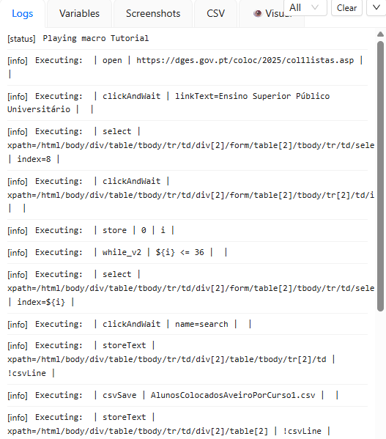
INTEGRAÇÃO DE SISTEMAS – TRABALHO PRÁTICO N.º 1
- TUTORIAL: INSTALAR A EXTENSÃO UI.VISION E REALIZAR O EXEMPLO
■ Macro a correr
Licenciatura em engenharia informática
Com o ficheiro importado, a macro foi colocada a correr.
O UI.Vision começou a navegar na página da DGES e a recolher os dados automaticamente.
Clicámos em Play Macro no editor.
A macro percorreu a página da lista de colocações da Universidade de Aveiro.
Cada linha com informações dos alunos foi sendo capturada em tempo real.
Foi possível acompanhar a execução no painel do UI.Vision e verificar cada instrução que estava a ser executada.
@Diogo Monteiro, Gonçalo Teixira | Unidade Curricular: INTEGRAÇÃO DE SISTEMAS – Ano Letivo 2025/2026 – Trabalho Prático 1
- 8 -

Slide 9
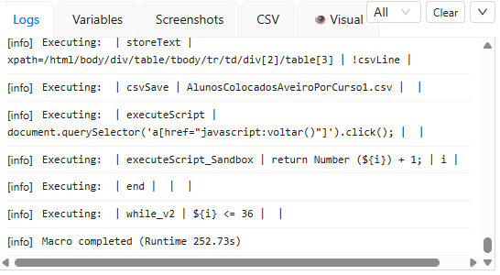
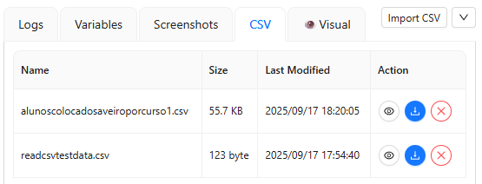
INTEGRAÇÃO DE SISTEMAS – TRABALHO PRÁTICO N.º 1
- TUTORIAL: INSTALAR A EXTENSÃO UI.VISION E REALIZAR O EXEMPLO
■ Macro completa
Licenciatura em engenharia informática
Quando a macro terminou a execução, todos os comandos definidos no ficheiro foram concluídos com sucesso.
O processo de extração terminou sem erros, e os dados ficaram prontos para exportação.
A execução percorreu toda a lista de colocações
Cada registo foi guardado automaticamente no ficheiro de saída.
No final, o UI.Vision mostrou a mensagem de macro concluída.
O ficheiro resultante pôde ser guardado em formato CSV.
@Diogo Monteiro, Gonçalo Teixira | Unidade Curricular: INTEGRAÇÃO DE SISTEMAS – Ano Letivo 2025/2026 – Trabalho Prático 1
- 9 -

Slide 10
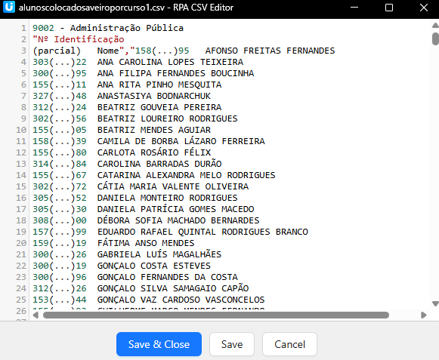
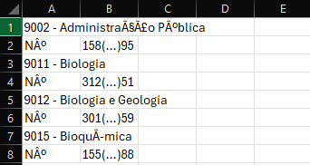
INTEGRAÇÃO DE SISTEMAS – TRABALHO PRÁTICO N.º 1
- TUTORIAL: INSTALAR A EXTENSÃO UI.VISION E REALIZAR O EXEMPLO
■ CSV gerado
Licenciatura em engenharia informática
O último passo foi verificar o ficheiro gerado.
O UI.Vision exportou os resultados em formato CSV, o que permite abrir e analisar facilmente os dados em Excel ou Google Sheets.
Foi criado um ficheiro CSV com todos os alunos colocados na Universidade de Aveiro.
Cada linha do ficheiro corresponde a um registo extraído da página da DGES.
O formato tabular facilita a análise e reutilização da informação.
Este ficheiro é a prova final de que o processo de scraping funcionou corretamente.
@Diogo Monteiro, Gonçalo Teixira | Unidade Curricular: INTEGRAÇÃO DE SISTEMAS – Ano Letivo 2025/2026 – Trabalho Prático 1
- 10 -

Slide 11
INTEGRAÇÃO DE SISTEMAS – TRABALHO PRÁTICO N.º 1
- TUTORIAL: INSTALAR A EXTENSÃO UI.VISION E REALIZAR O EXEMPLO
■ Conclusão
Licenciatura em engenharia informática
A execução do tutorial permitiu comprovar a utilidade do UI.Vision para tarefas de automação e extração de dados. O processo mostrou-se simples, desde a instalação até à obtenção dos resultados finais.
A instalação da extensão foi rápida e intuitiva.
A importação do ficheiro JSON facilitou a execução da macro.
O scraping da página da DGES foi realizado com sucesso.
O ficheiro CSV final demonstrou a eficácia da ferramenta.
Este exercício mostrou como o web scraping pode ser aplicado em cenários reais de integração de sistemas.
@Diogo Monteiro, Gonçalo Teixira | Unidade Curricular: INTEGRAÇÃO DE SISTEMAS – Ano Letivo 2025/2026 – Trabalho Prático 1
- 11 -

Slide 12
INTEGRAÇÃO DE SISTEMAS – TRABALHO PRÁTICO N.º 1
- TUTORIAL: INSTALAR A EXTENSÃO UI.VISION E REALIZAR O EXEMPLO
■ Bibliografia e Referências Web
Licenciatura em engenharia informática
■ Página DGES usada: https://dges.gov.pt/coloc/2025/col1listacol.asp
■ UI.Vision: https://chromewebstore.google.com/detail/uivision/gcbalfbdmfieckjlnblleoemohcganoc
■ Documentação UI.Vision: https://ui.vision/rpa/docs
■ Ficheiro JSON usado na macro: ExtractDataFromDGS-Colocados_Univ_Aveiro.json File
@Diogo Monteiro, Gonçalo Teixira | Unidade Curricular: INTEGRAÇÃO DE SISTEMAS – Ano Letivo 2025/2026 – Trabalho Prático 1
- 12 -
Notes:
Tiago (acabar referencias)

Slide 13

www.ipvc.pt

